Slide 1
算法设计与分析基础《Introduction to the Design and Analysis of Algorithms》 时空权衡
南京大学软件学院
李传艺
lcy@nju.edu.cn
费彝民楼917

Slide 2
时空权衡
算法设计中
存储空间换取运行时间
运行时间换取存储空间——少：资源真的有限的情况下
注意
不是一定要用什么换什么，可能更少的存储空间带来更快的处理效率
时间换时间
人工智能
案例
Lookup tables vs. recalculation
Compressed vs. uncompressed data （数据备份的时候：先压缩再备份）
Re-rendering vs. stored images
Smaller code vs. loop unrolling
……
过程日志处理
Notes:
自动推理Automated Reasoning and Inference，常识推理Commonsense Reasoning，知识表示Knowledge Representation, 语义网络Semantic Web，本体论Ontology theory，机器学习Machine Learning，

Slide 3
目录
时空权衡思想
输入增强：对问题的部分或全部输入做预处理，然后对获得的额外信息进行存储，以加速后面问题的求解
预构造：使用额外空间实现更快和(或)更方便的数据存取
输入增强
计数排序——分布排序
字符串匹配中的输入增强：Boyer-Moore算法和Horspool提出的简化版
预构造
散列法
B树

Slide 4
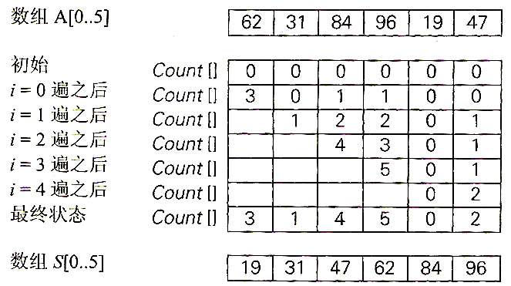
计数排序——回顾
输入增强：对输入数组获得比每一个元素小的其它元素个数，将这个数字记录在一个表中，最终个数加一就是该元素因该在的位置——比较计数、分布计数
算法 Comparison(A[0…n-1])
//用比较计数法对数组排序
for(i=0;i < n;i++) Count[i]=0;
for(i=0;i < n-1;i++)
for(j=i+1;j < n; j++)
if(A[i]<A[j]) Count[j]++;
else Count[i]++;
for(i=0;i < n ; i ++) S[Count[i]] = A[i];
return S;

Slide 5
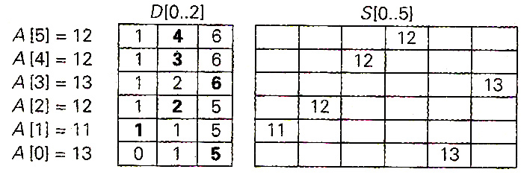
计数排序——分布计数
如果预先知道待排序数组中元素值得范围，例如就是1、2、3，而数组长度为100，那么我们可以统计每一个元素值出现的次数，用出现次数求得其对应位置。
预先知道元素范围：蕴含了大小关系
数组值 | 11 | 12 | 13
频率 | 1 | 3 | 2
分布值 | 1 | 4 | 6
13 | 11 | 12 | 13 | 12 | 12

Slide 6
例题
不使用额外的存储空间能否交换两个变量的值？
祖先问题：要求在一棵给定的N个顶点二叉树中，确定一个顶点u是否是顶点v的祖先。请设计一个属于O(N)的输入增强算法，使得可以在常量时间内获得每一对顶点足够的信息来求解该问题。

Slide 7
字符串匹配
要求在一个较长的n个字符的串（称为文本）中，寻找一个给定的m个字符的串（称为模式）
蛮力法：简单地从左到右比较模式和文本中每一个对应的字符，如果不匹配，把文本向右移动一格，再进行下一轮尝试，最差效率为O(nm)，随机文本的平均效率O(n)
输入增强：对模式进行预处理以得到它的一些信息，把这些信息存储在表中，然后在给定文本中实际查找模式的时候使用这些信息——Knuth-Morris_Pratt(KMP)算法和Boyer-Moore(BM)算法
BM在比较过程中从右向左
开始的时候把模式和文本的开头字符对齐。如果第一次尝试失败了，把模式向右移。
只是每次尝试过程中的比较是从右向左的，即从模式的最后一个字符开始。
BM算法简化版：Horspool算法

Slide 8
Horspool算法
从模式的最后一个字符开始从右向左，比较模式和文本的相应字符
如果模式中所有的字符都匹配成功，就找到了一个匹配子串，就可以停止了
如果遇到一对不匹配的，把模式右移
根据文本中对齐模式最后一个字符的字符c的不同情况确定移动的距离：
情况1：模式中不存在c，模式安全移动的幅度就是它的全部长度
情况2：模式中存在c，但它不是模式的最后一个字符，移动时应该把模式中最右边的c和文本中的c对齐
情况3：c正好是模式的最后一个字符，但是在模式的其他字符中不包含c，移动的情况：移动幅度等于模式长度m
情况4：c正好是模式的最后一个字符，而且在模式的前m-1个字符中包含c，移动的情况：把模式中前m-1个字符中的c和文本中的c对齐

Slide 9
Horspool算法
s₀s₁ ... c ... s_{n-1}
BARBER
情况1：模式中不存在c
s₀s₁ ... S ... s_{n-1}
移动幅度等于模式长度
BARBER
BARBER
s₀s₁ ... B ... s_{n-1}
模式中最右边的字符c和文本中的c对齐
BARBER
BARBER
s₀s₁ ... MER ... s_{n-1}
移动幅度等于模式长度
LEADER
LEADER
s₀s₁ ... OR ... s_{n-1}
把模式中前m-1个字符中的c和文本中的c对齐
REORDER
REORDER

Slide 10
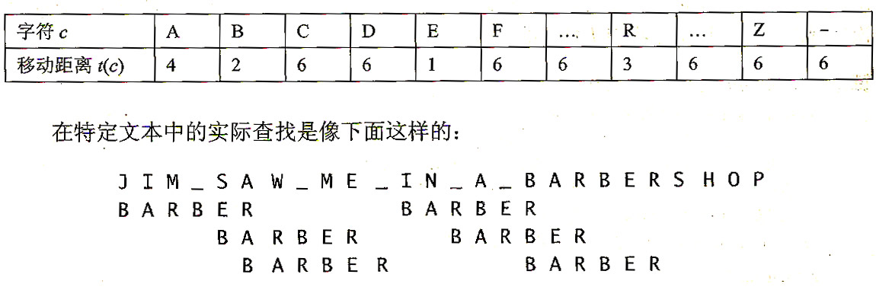
Horspool算法
比起蛮力法每次只移动一个位置，该算法移动的更远
但如果为了移动的更远就需要每次都检查模式中的每个字符，它的优势也会丧失
时空权衡：预先算出每次移动的距离并把它们存在表中，将距离填入表中的单元格中
这个表是以文本中所有可能遇到的字符为索引的
对于每个字符c可用公式算出移动距离：

Slide 11
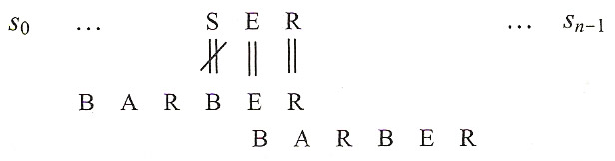
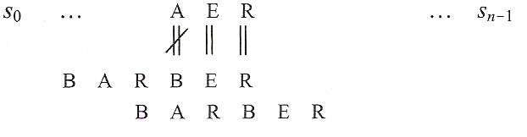
Boyer-Moore算法
如果模式最右边的字符和文本做初次比较就失败，则与Horspool算法处理相同
如果遇到失败之前，已经有k个字符成功匹配了，则参考两个数值进行移动
第一个是坏字符：如果模式中不存在坏字符，则移动到正好跳过的地方；如果存在坏字符，则移动到下一个坏字符对齐；可能下一个坏字符在已经匹配好的地方，不能移动负数，所以移动1位。恰好公式是max(t(c)-k, 1)
t₁(S)-2=6-2=4
t₁(A)-2=4-2=2

Slide 12
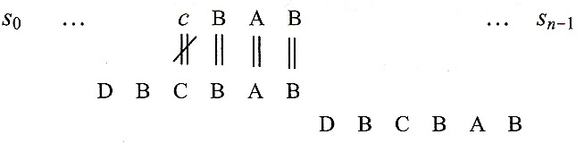
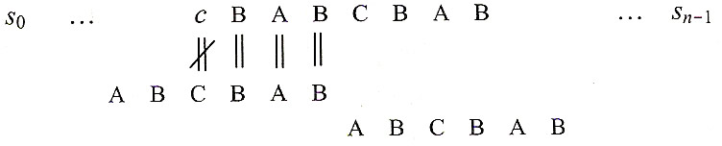
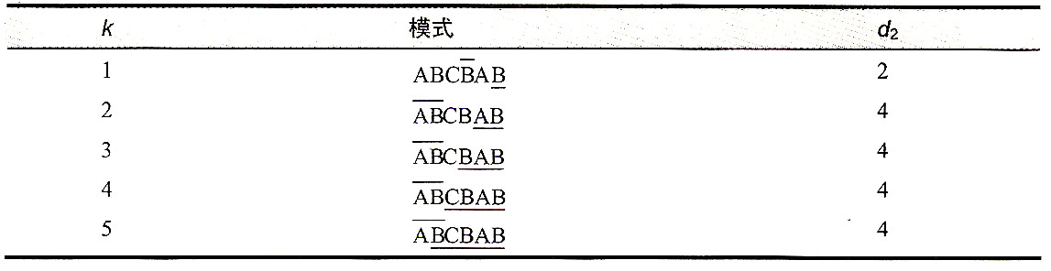
Boyer-Moore算法
第二个是好后缀：移动到下一个已经出现过的后缀的最右边对齐，预先构造好移动位置。
最终比较两种方式哪一个大，移动数值大的那个位置
k=3 移动6
k=3 移动6？

Slide 13
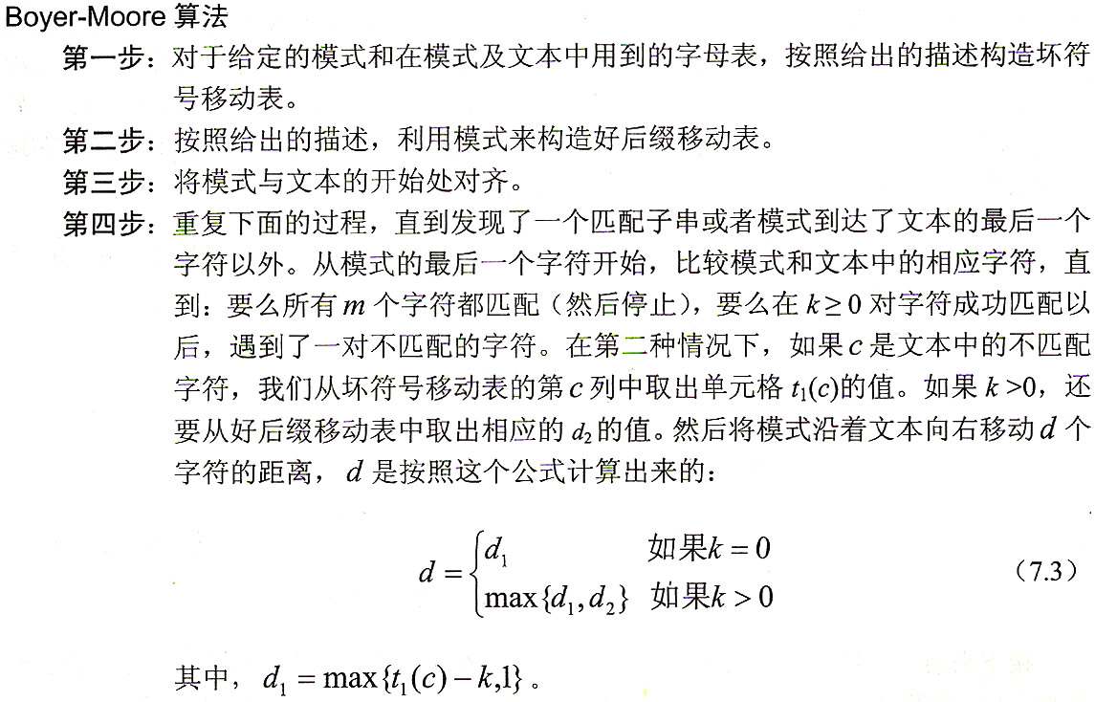
Boyer-Moore算法
Boyer-Moore算法

Slide 14
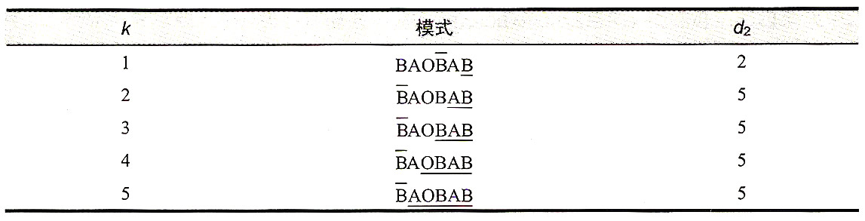
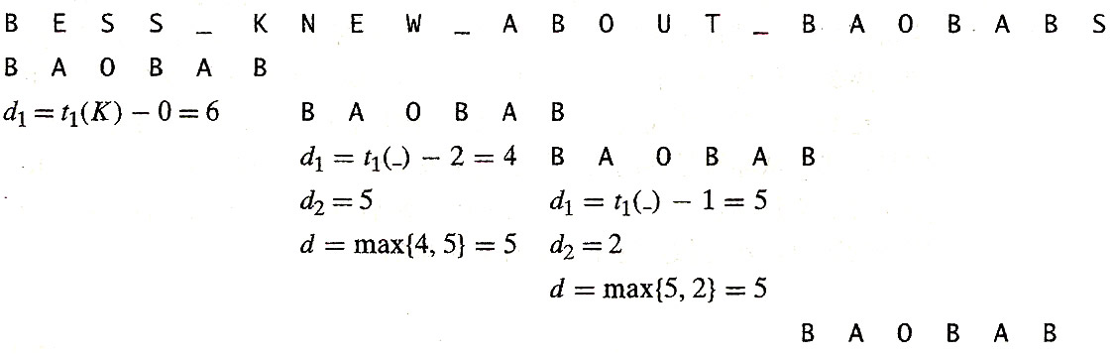
Boyer-Moore算法——实例
在一个由英文字母和空格构成的文本中查找BAOBAB
坏符号移动表
c | A | B | C | D | ... | O | ... | Z | -
t₁(c) | 1 | 2 | 6 | 6 | 6 | 3 | 6 | 6 | 6
好后缀移动表

Slide 15
问题
使用字符串匹配算法匹配到一个相同字符串后，要查找下一个匹配子串，移动距离是多少？
如果只用坏符号移动表或者好后缀移动表，BM算法能够正确工作吗？

Slide 16
散列法
考虑一种非常高效的实现字典的方法
字典是一种抽象数据类型，即一个在其元素上定义了查找、插入和删除操作的元素集合
集合的元素可以是任意类型的，一般为记录；在记录的字段中通常会有一个作为键
散列法的基本思想是：把键分布在一个称为散列表的一维数组H[0，…，m-1]中
可以通过对每个键计算某些被称为“散列函数”的预定义函数h的值，来完成分布
该函数为每个键指定一个称为“散列地址”的位于0到m-1之间的整数
散列函数需要满足两个要求：
把键尽可能均匀地分布在散列表中
散列函数必须容易计算
如果m小于键的个数n，则会产生碰撞，解决碰撞问题的不同散列版本：
开散列（分离链）
闭散列（开式寻址）

Slide 17
开散列（分离链）
键被存储在附着于散列表单元格上的链表中，散列地址相同的记录存放于同一单链表中
查找时：首先根据键值求出散列地址，然后在该地址所在的单链表中搜索；
查找效率取决于链表的长度，而这个长度又取决于字典和散列表的长度以及散列函数的质量
若散列函数大致均匀地将n个键分布在散列表的m个单元格中，每个链表的长度大约相当于n/m个
比率α=n/m称为散列表的负载因子
一般我们希望负载因子不要和1差太远。
如果太小就意味着有很多空链表；如果太大就使链表太长；
如果和1相差无几的话就能到达惊人的效率：平均只要一两次比较就能完成查找
生日悖论 当房间里有多少人的时候，其中两个人生日（月和日）相同的概率大于0.5。对散列来说这个结论意味着什么？

Slide 18
闭散列（开式寻址）
所有的键值都存储在散列表本身中，而没有使用链表
表的长度m至少必须和键的数量一样大
解决碰撞：有多种方法，例如线性探测
插入和查找：简单而直接
删除操作，被删空的位置带来问题：“延迟删除”
用一个特殊的符号来标记曾被占用过的位置，以把它们和那些从未被占用过的位置区别开来

Slide 19
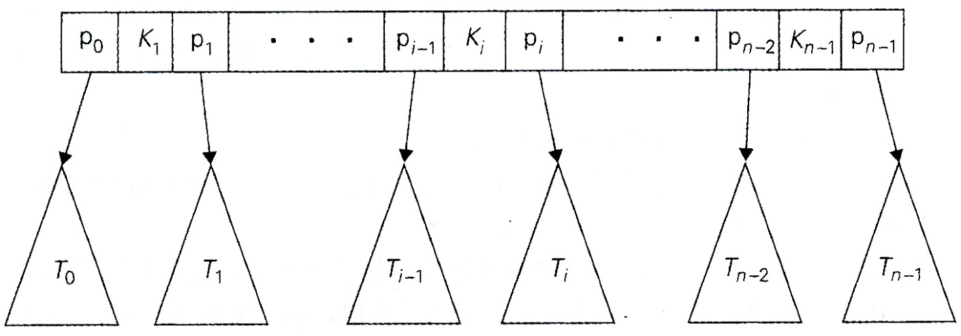
B树
索引技术
一种利用额外空间提高给定大规模数据集合访问速度的数据组织技术
Hash也是一种索引技术
对于非结构化数据而言，B树是一种最重要的索引结构
对2-3树的扩展（允许查找树的一个节点中包含多个键）
所有的数据记录（或者键）都按照键的升序存储在叶子中；它们的父母节点作为索引
每个父母节点包含n-1个有序的键K₁<…<K_{n-1，}称为n节点
这些键之间有n个指向子女的指针，使得子树T₀中的所有键都小于K₁，子树T₁中的大于等于K₁小于K₂，以此类推

Slide 20
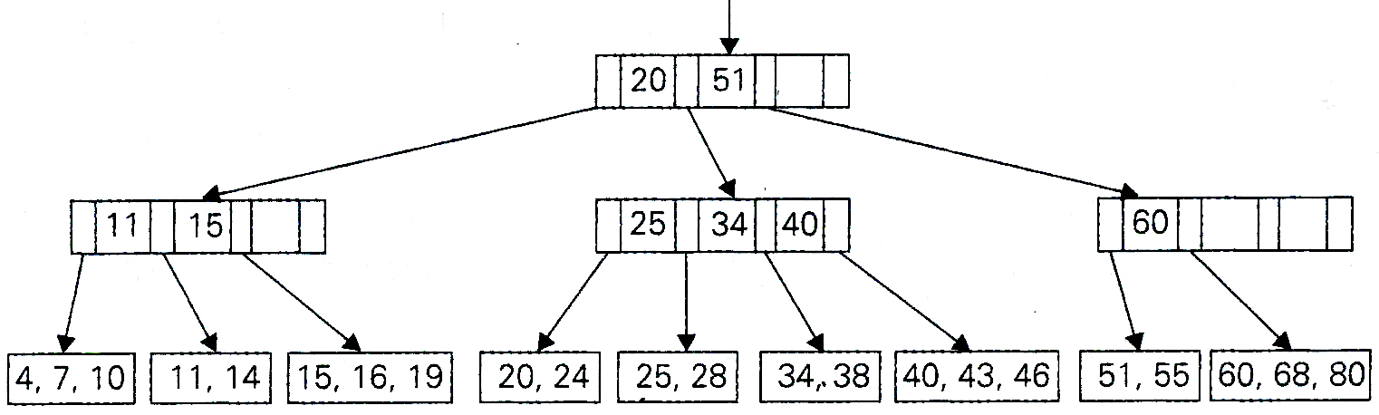
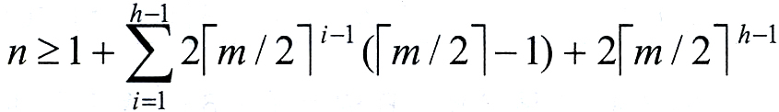
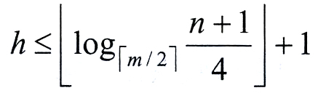
B树
一棵次数为m≥2的B树必须满足下面这些特性：
它的根要么是一个叶子，要么具有2到m个子女
除了根和叶子以外的每个节点，具有⌈m/2⌉到m个子女
这棵树是（完美）平衡的，也就是说，它的所有叶子都是在同一层上
在查找键给定的某条记录中，需要访问多少个B树的节点？
对于任何包含n个元素、次数为m、高度为h>0的B树来说，有：

Slide 21
B树
当一个文件包含 1亿条记录时，h情况为：
B树插入算法：插入到叶子节点中，递归地调整父亲节点，直到满足B树条件。
作业：实现m次B树的插入算法，按照给定的输入构建B树，并打印从根节点查找最大键的查询路径（访问的键值序列）。
测试用例：第一行为用例个数，每个用例第一行为m和元素个数，第二行为所有元素；数值之间都用空格隔开
次数m | 50 | 100 | 250
h 上界 | 6 | 5 | 4
1
4 22
40 43 34 38 46 55 60 68 80 7 10 4 16 11 19 24 28 14 15 25 20 51

Slide 22
总结
时空权衡
输入增强
计数排序（比较计数、分布计数）
字符串匹配Horspool算法和BM算法：位移表的构造和查找
预构造——变治法？
散列：解决碰撞的方案——分治法？
B树：如何实现插入——分治法？

Slide 23
谢 谢！

